Slide 1
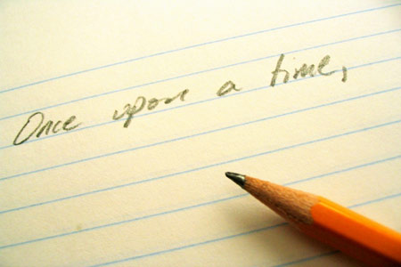

Cuentos
Érase una vez
2

Slide 2
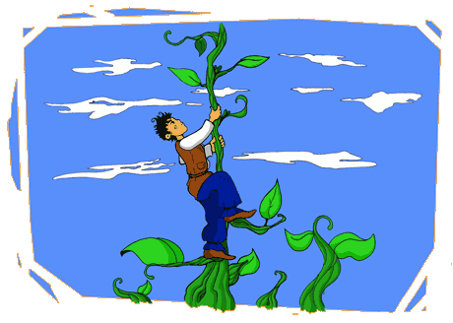
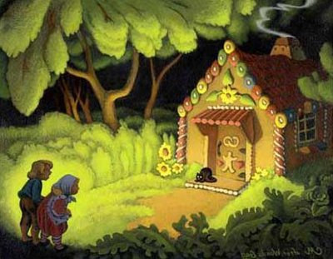
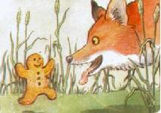
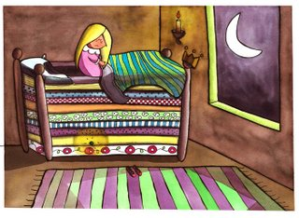

Haz una lista de cuentos que tienen algo que ver con la comida.
Juan y las judías mágicas
Hansel y Gretel
El hombrecito de pan de jengibre
La princesa y el guisante
Notes:
This starter is just to get students thinking of fairy tales that they can remember that involve food in some way. Take suggestions and then show these 4 ideas.

Slide 3

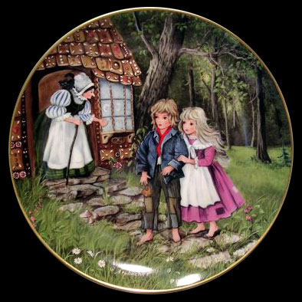
Érase una vez un leñador muy pobre que tenía dos hijos: un niño que se llamaba __________ y una niña que se llamaba _________. La madre se murió y el padre se casó con otra mujer que era muy mala persona.
Hansel
Gretel
Notes:
The aim of this lesson is to practise the ‘scene-setting’ elements of story telling again that we met last lesson. Students first of all read the text here out loud with the teacher and identify the story by saying which names go into the gaps. The teacher stresses the key story telling phrases erase…tenia and se llamaba. Using gestures for se murio and se caso will ensure that students recognise these verbs.

Slide 4
Once upon a time there was.. (x 2)
S/he was called…
S/he lived…
They lived…
They were…
S/he used to wear…
Había una vez /
Érase una vez
Se llamaba
Vivía
Vivían
Eran
Llevaba
Notes:
This slide re-caps with students the main ‘scene-setting’ language from last lesson.

Slide 5
1 Once upon a time there was..
2 ….who was called……….
3 He lived with…….
5 They were……
4 They lived……
6 Jack used to wear..
Notes:
With this slide, students should try to tell the beginning of Jack and the Beanstalk in Spanish. They can practise in pairs and then do a choral whole class version all together.

Slide 6
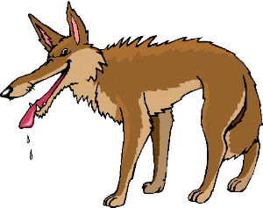
Elige el personaje/la palabra correcta.
a. Un dragón
b. Un lobo
c. Un sapo
Notes:
http://www.irancartoon.com/110/invention/wolf.gif
Slides 6 -22 are multiple choice – way to feed in some new nouns that students may want to use later in their own stories.
They should draw out a table with numbers 1 – 18, column for their guess and spare column to the right for the correct answer if they are wrong.

Slide 7
1 | un lobo
2
3
4
5
6
7
8
9
10
11
12
13
14
15
16
17
18
Notes:
This models the sort of grid they should draw

Slide 8
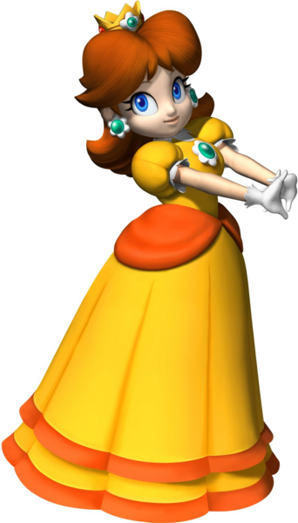
Elige el personaje/la palabra correcta.
a. Un águila
b. Una espada
c. Una princesa
Notes:
http://images.wikia.com/mario/images/f/f1/PrincessDaisy.png

Slide 9
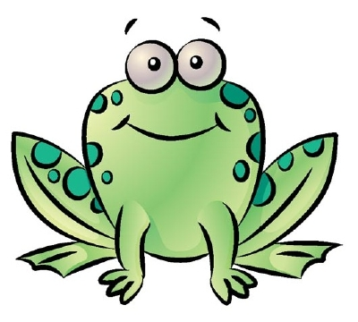
Elige el personaje/la palabra correcta.
a. Un sapo
b. Una bruja
c. Un príncipe
Notes:
http://textolivre.com.br/images/stories/how-to-draw-animals-78.jpg

Slide 10
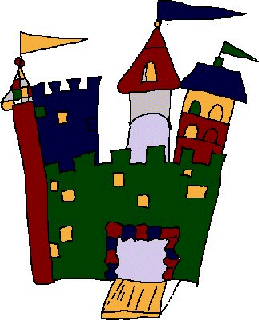
Elige el personaje/la palabra correcta.
a. Un príncipe
b. Un enano
c. Un castillo
Notes:
http://www.lucylearns.com/images/castle-clipart-castle-clip-art-castle-picture-1.gif

Slide 11
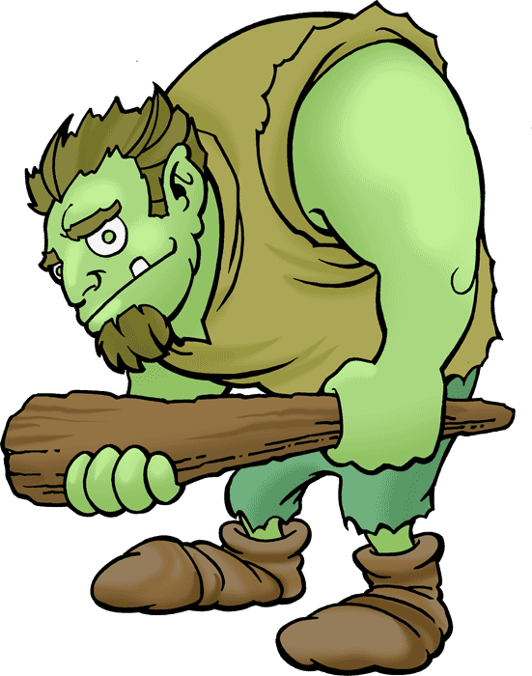
Elige el personaje/la palabra correcta.
a. Un enano
b. Un ogro
c. Un castillo
Notes:
http://www.colorkiddies.com/fantasy/O/OGRE_01/ogre_01_clip.gif

Slide 12

Elige el personaje/la palabra correcta.
a. Un cofre
b. Una espada
c. Una isla
Notes:
http://www.clker.com/cliparts/a/c/a/c/1245695100653508725johnny_automatic_desert_isle.svg.hi.png

Slide 13
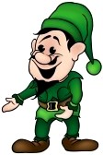
Elige el personaje/la palabra correcta.
a. Un enano
b. Una espada
c. Una torre
Notes:
http://us.cdn4.123rf.com/168nwm/derocz/derocz0812/derocz081200017/3990522-green-dwarf--colored-cartoon-illustration-as-vector.jpg

Slide 14
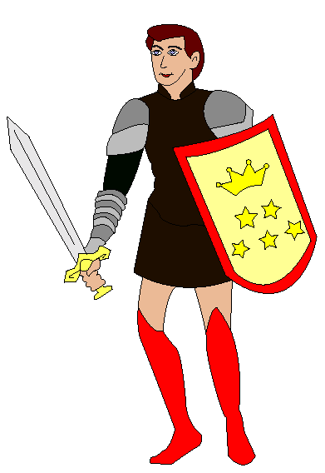
Elige el personaje/la palabra correcta.
a. Un águila
b. Un príncipe
c. Una princesa
Notes:
https://sites.google.com/site/clipartsfree/prince/prince-and-tower-clipart.png

Slide 15

Elige el personaje/la palabra correcta.
a. Un bosque
b. Una casa
c. Una carroza
Notes:
http://www.aperfectworld.org/clipart/Nature/forest02.gif

Slide 16
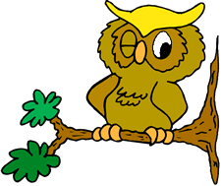
Elige el personaje/la palabra correcta.
a. Un búho
b. Una torre
c. Un sapo
Notes:
http://idahoptv.org/dialogue4kids/season9/owl/images/owlbranch.gif

Slide 17
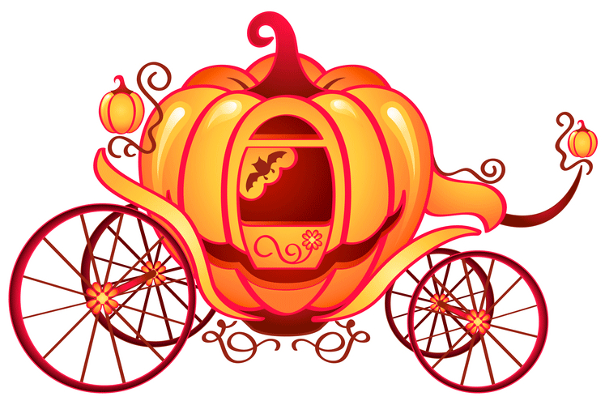
Elige el personaje/la palabra correcta.
a. Una bicicleta
b. Una carroza
c. Una princesa
Notes:
http://www.lhpanto.co.uk/lhpg_Pumpkin_Carriage.gif

Slide 18
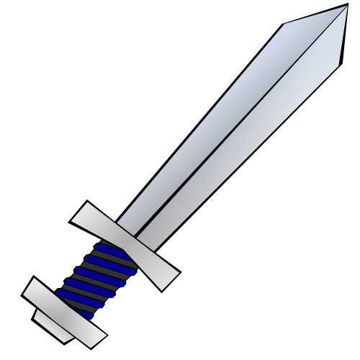
Elige el personaje/la palabra correcta.
a. Un águila
b. Una espada
c. Un puente
Notes:
http://www.wpclipart.com/weapons/sword/sword_01.png.html

Slide 19
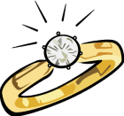
Elige el personaje/la palabra correcta.
a. Un príncipe
b. Un bosque
c. Un anillo
Notes:
http://www.peoriasearch.com/info/myhoney/ring2.gif

Slide 20

Elige el personaje/la palabra correcta.
a. Una alfombra
b. Un príncipe
c. Una carroza
Notes:
http://www.clipsahoy.com/clipart2/as2106.gif

Slide 21
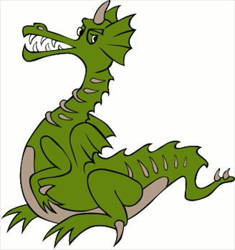
Elige el personaje/la palabra correcta.
a. Un sapo
b. Una espada
c. Un dragón
Notes:
http://www.freeclipartnow.com/d/6155-1/green-dragon.jpg

Slide 22
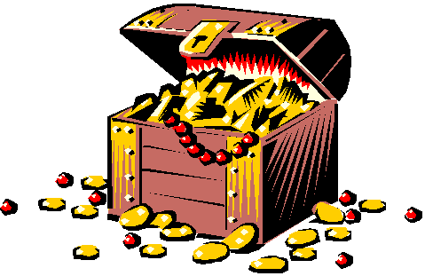
Elige el personaje/la palabra correcta.
a. Un tesoro
b. Una carroza
c. Una alfombra
Notes:
http://www.coachingkidssports.com/wp-content/uploads/2010/04/treasure-chest_.gif

Slide 23
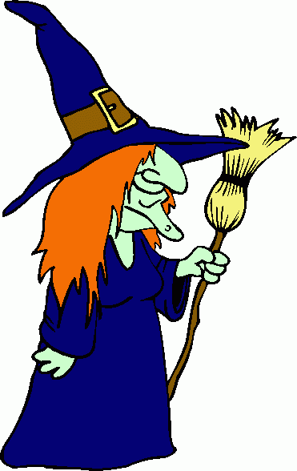
Elige el personaje/la palabra correcta.
a. Una espada
b. Una bruja
c. Un enano
Notes:
http://www.clipartheaven.com/clipart/holidays/halloween/witch-7-clipart.gif

Slide 24
Animal | Persona
Objeto | Lugar
una espada | una bruja | una torre | una princesa | una casa | un dragón
un anillo | un enano | un búho | un castillo | un tesoro | un bosque
un cofre | un águila | un puente | un ogro | una carroza | una bici
un príncipe | una isla | una alfombra | una bruja | un lobo | un sapo
Notes:
This is one way for students to work further with the vocabulary. They could classify into 4 different categories. This is quite structured with the categories pre-established. An alternative would be to just ask students to classify in their own preferred way, creating a minimum of 2 and maximum of 5 categories. The picture cards on the following slide could be printed and cut up for students to do this manually.
If they are working in 3s or 4s to do this, it would be good for students to be rotated during the activity so that they can ‘visit’ other groups and have the classification explained to them. This could be done in the TL with some modelling from the teacher.

Slide 25
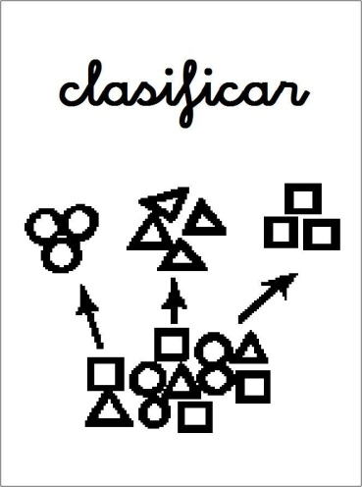
¿Cuántas categorías hay? ¿Cuáles son?
Notes:
http://lh5.ggpht.com/-mUKYoFI6Rkw/SfIaukxE42I/AAAAAAAAUm0/1g2ih885m9s/clasificar.jpg

Slide 26


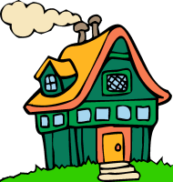



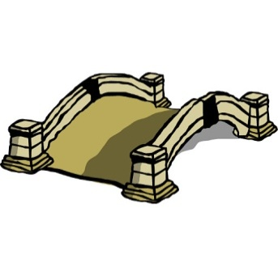
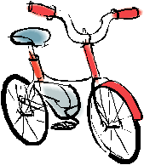


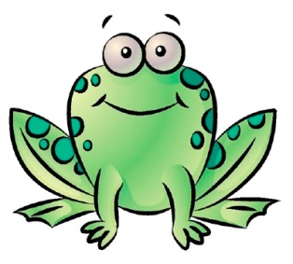
una espada | una bruja | una torre | una princesa | una casa | un dragón
un anillo | un enano | un búho | un castillo | un tesoro | un bosque
un cofre | un águila | un puente | un ogro | una carroza | una bici
un príncipe | una isla | una alfombra | una bruja | un lobo | un sapo
Notes:
http://www.clipartandcrafts.com/clipart/themes/pirates/thumbs/pirate-treasure-chest-th.jpg
http://www.webweaver.nu/clipart/img/nature/birds/eagle.png
http://dclips.fundraw.com/zobo500dir/JPortugall_old_bridge.jpg
http://www.free-clipart-pictures.net/house_clipart.html
http://www.niskyschools.org/images/MCj04046010000%5B1%5D.gif
http://www.clker.com/clipart-12773.html

Slide 27
Érase una vez…..
que se llamaba
Vivía(n)
Era(n)
Tenía
Llevaba
Notes:
As a plenary oral activity, invite students to complete the sentences either in groups, pairs or whole class. They can refer to the new vocabulary used today (slide 26)

